Slide 1

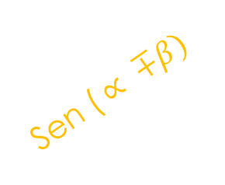
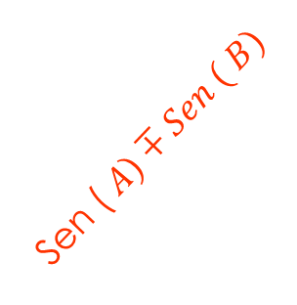
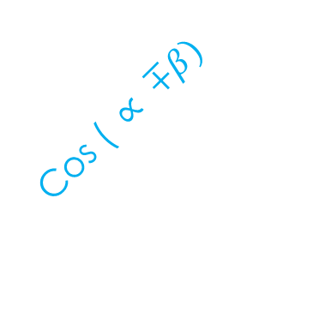
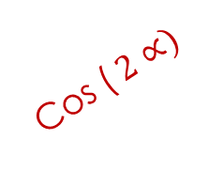
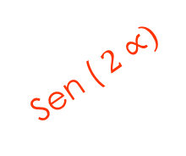

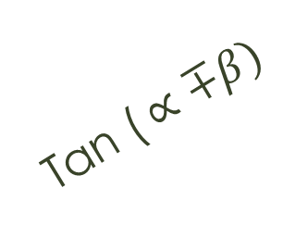

$$\text{Cos}\text{ (} ∝ ∓β)$$
Sen ($2∝)$
Otras fórmulas importantes en trigonometría
Sen ($∝ ∓β)$
Cos ($2∝)$
Tan ($2β)$
Sen ($A)∓Sen ( B)$
Tan($A)∓Tan ( B)$
Tan ($∝∓β)$
Cos ($A)∓Cos ( B)$

Slide 2
Fórmulas Trigonométricas
Objetivo:
Identificas las diferentes formulas trigonométricas
Aplicarlas convenientemente.
Conocimientos Previos:
Ángulos notables
Circulo trigonometricos

Slide 3
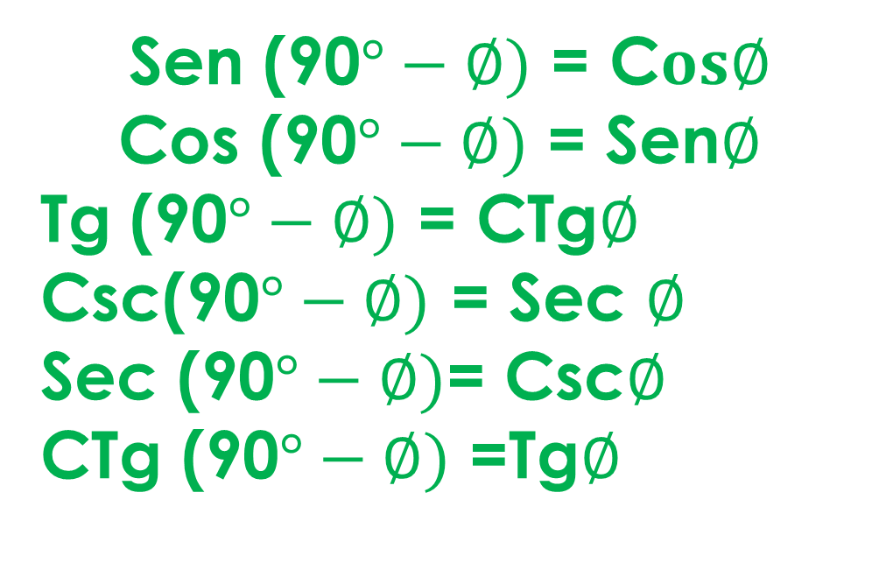
Razones trigonométricas y
Su ángulo complementario
Sen (90$°−∅)$ = C$os∅$
Cos (90$°−∅)$ = Sen$∅$
Tg (90$°−∅)$ = CTg$∅$
Csc(90$°−∅)$ = Sec $∅$
Sec (90$°−∅)$= Csc$∅$
CTg (90$°−∅)$ =Tg$∅$

Slide 4
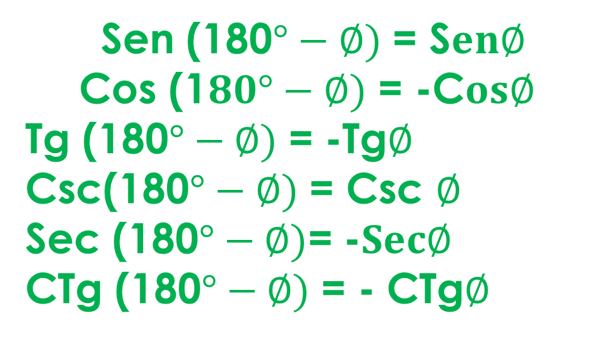
Razones trigonométricas de
ángulos suplementario
Sen (180$°−∅)$ = S$en∅$
Cos (1$80°−∅)$ = -C$os∅$
Tg (180$°−∅)$ = -Tg$∅$
Csc(180$°−∅)$ = Csc $∅$
Sec (180$°−∅)$= -$Sec∅$
CTg (180$°−∅)$ = - CTg$∅$

Slide 5
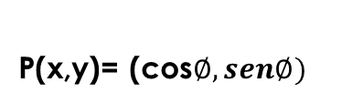




Recordemos Sen ($−∝)=−Sen α$
Cos($−∝)=Cos α$
En el segundo cuadrante el seno y su cosecante es positiva
En el Primer cuadrante
Todas las funciones son positivas
II
I
(+,+)
(-,+)
P(x,y)= (cos$∅, sen∅)$
$$∝$$
$$α$$
-$∝$
P(x,y)= (cos$∅, −sen∅)$
III
IV
(+,-)
(-,-)
En el Tercer cuadrante
La tangente y la cotangente es positiva
En el Cuarto cuadrante
El coseno y la secante es positiva

Slide 6
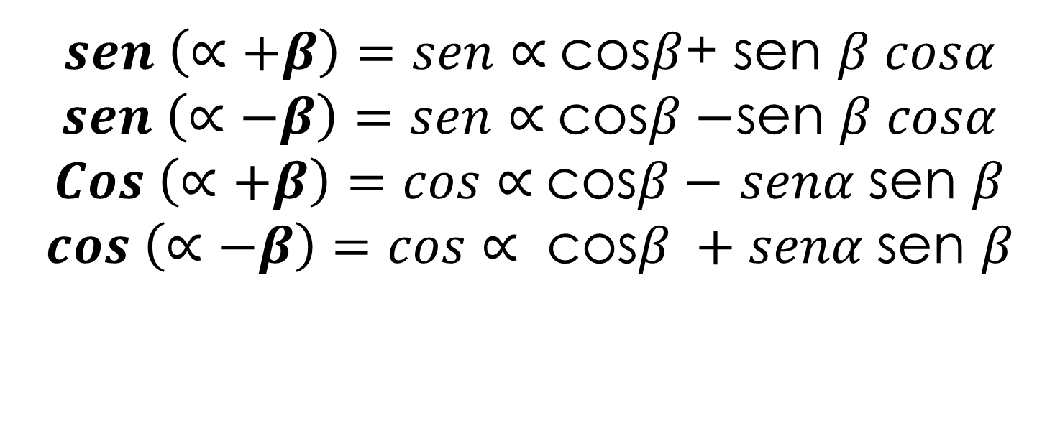
Seno y Coseno
Suma y Diferencia de ángulos
$sen \left(∝+β\right)=sen∝$cos$β$+ sen $β cosα$
$sen \left(∝−β\right)=sen∝$cos$β−$sen $β cosα$
$Cos \left(∝+β\right)=cos∝$cos$β−$ $senα$sen $β$
$$cos \left(∝−β\right)=cos∝ \text{cos}β +senα \text{sen} β$$

Slide 7
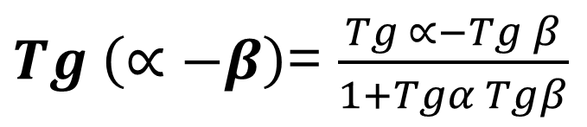
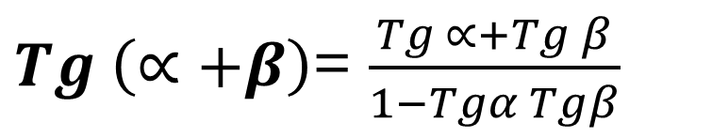
Tangente Suma y Diferencia de ángulo
$Tg \left(∝+β\right)$= $\frac{Tg ∝+Tg β}{1−Tgα Tgβ}$
$Tg \left(∝−β\right)$= $\frac{Tg ∝−Tg β}{1+Tgα Tgβ}$

Slide 8
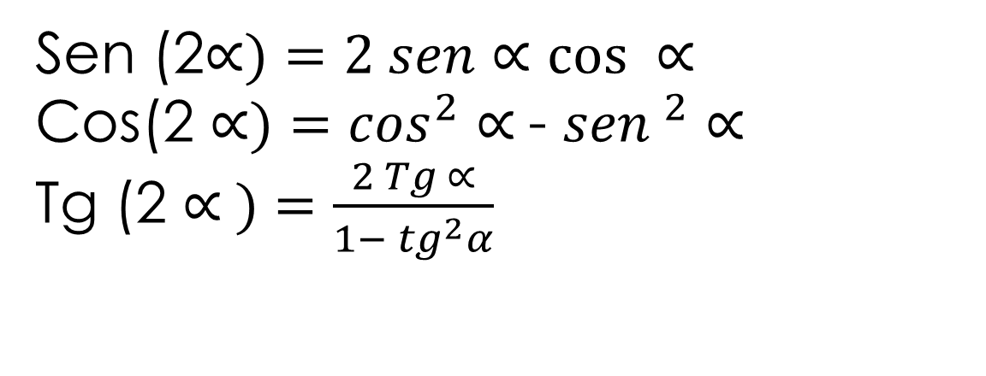
Seno, Coseno y Tangente
del ángulo doble
Sen (2$∝)=2 sen∝cos⁡ ∝$
Cos(2 $∝)=\cos^{2}$ $∝$- ${sen }^{2}∝$
Tg (2 $∝ )=\frac{2 Tg ∝}{1− {tg}^{2}α}$

Slide 9
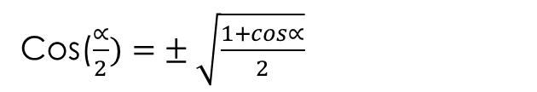
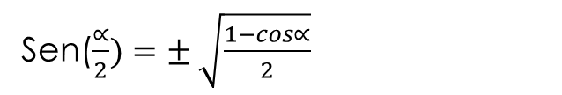
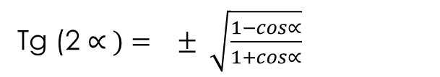
Seno, Coseno y Tangente
del ángulo medio
Sen($\frac{∝}{2})=± \sqrt{\frac{1−cos∝}{2}}$
Cos($\frac{∝}{2})=± \sqrt{\frac{1+cos∝}{2}}$
Tg (2 $∝ )= ± \sqrt{\frac{1−cos∝}{1+cos∝}}$

Slide 10

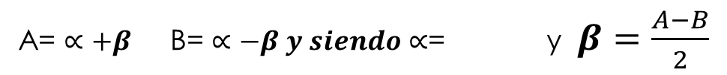


Suma y Diferencia del Coseno como producto
A= $∝+β$ B= $∝−β y siendo∝$= y $β=\frac{A−B}{2}$
$Cos \left(∝+β\right)=cos∝$cos$β −$ $senα$sen $β$
$$cos \left(∝−β\right)=cos∝ \text{cos}β +senα \text{sen} β$$
Cos A + Cos B = 2 Cos $\frac{A+B}{2}$ cos$\frac{A−B}{2}$
Cos A - Cos B = 2 S$en\frac{A+B}{2}$ cos$\frac{A−B}{2}$

Slide 11
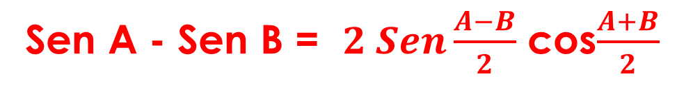

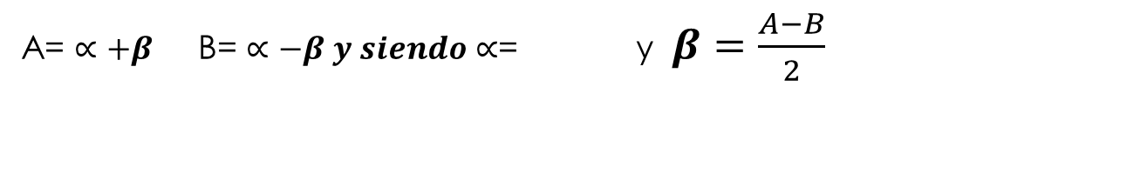
Suma y Diferencia del Seno como producto
A= $∝+β$ B= $∝−β y siendo∝$= y $β=\frac{A−B}{2}$
$$\frac{A+B}{2}$$
$Sen A= sen \left(∝+β\right)=sen∝$cos$β$+ sen $β cosα$
Sen B = $sen \left(∝−β\right)=sen∝$cos$β$- sen $β cosα$
Sen A + Sen B = $2 Sen\frac{A+B}{2}$ cos$\frac{A−B}{2}$
Sen A - Sen B = $2 Sen\frac{A−B}{2}$ cos$\frac{A+B}{2}$

Slide 12

Ejercicios
1.-Dado el cos $α$= - $\frac{1}{\sqrt{7}}$ y $αε$ II cuadrante. Halle las demás funciones trigonométricas y diga como se llama el teorema que aplico.
$$\text{2.− }\text{Dado} \text{sen} ∅=3/4, y ∅ ε IV cuadrante . Halle todas las funciones trigonométricas$$

Slide 13

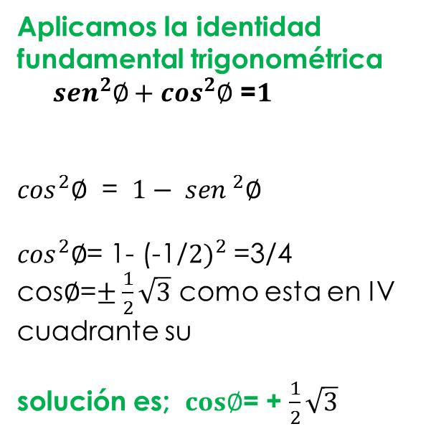



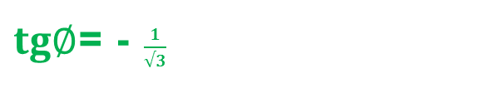

Ejemplo
Dado sen $∅=−1/2 y ∅ ε IV cuadrante . Halle todas las funciones trigonometricas.$
$tg∅$= - $\frac{1}{√3}$
Aplicamos la identidad fundamental trigonométrica ${ sen}^{2}∅+\cos^{2}∅$ =$1$
$\cos^{2}∅$ = ${ 1− sen }^{2}∅$
$\cos^{2}∅$= 1- (-1/${2)}^{2}$ =3/4
cos$∅$=$±$ $\frac{1}{2}\sqrt{3}$ como esta en IV cuadrante su
solución es; $cos∅$= + $\frac{1}{2}\sqrt{3}$
Entonces la ctg $∅$ = $−√3$
Como cos $∅$= $\frac{√3}{2}$
Entonces la sec $∅=\frac{2 }{√3}$
Como el sen $∅$= - $\frac{1}{2}$
$Entonces la csc∅$ = -$2$

Slide 14
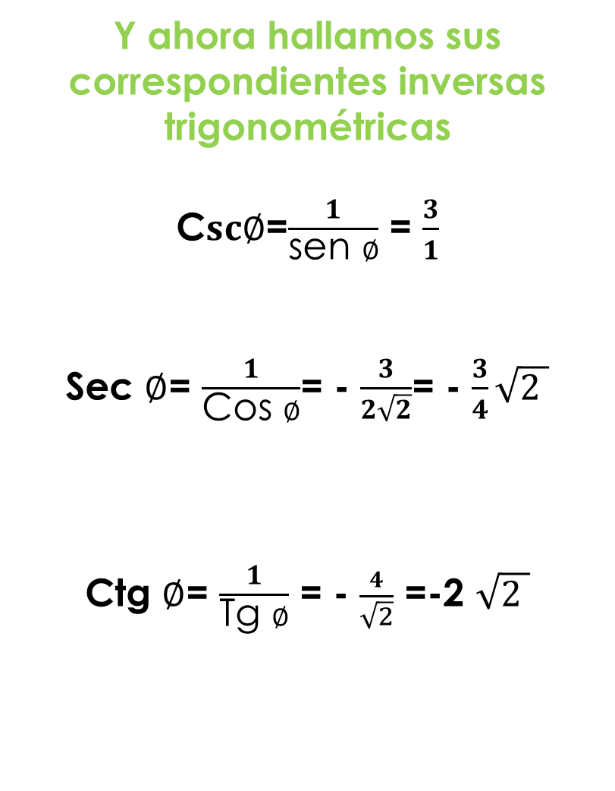
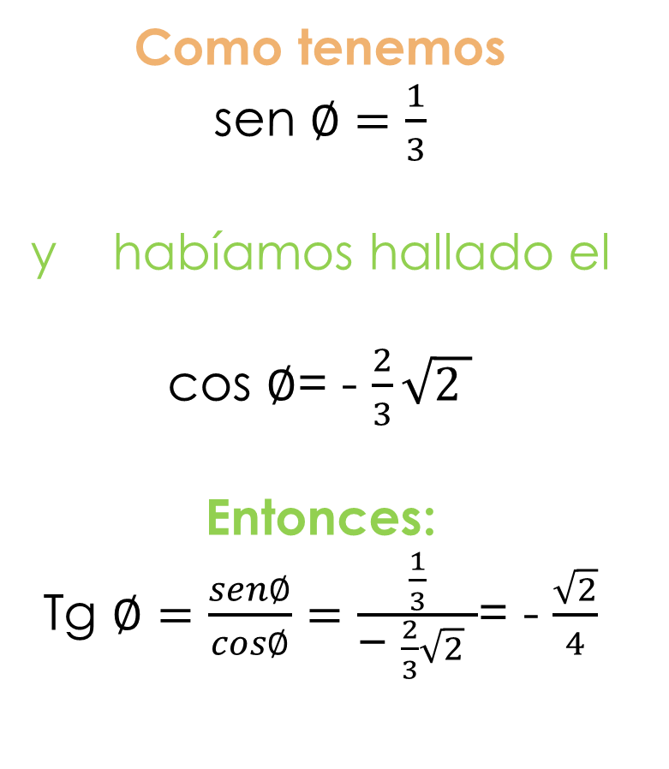
Y ahora hallamos sus correspondientes inversas trigonométricas
C$sc∅$=$\frac{1}{\text{sen} ∅}$ = $\frac{3}{1}$
Sec $∅$= $\frac{1}{\text{Cos} ∅}$= - $\frac{3}{2\sqrt{2}}$= - $\frac{3}{4}\sqrt{2 }$
Ctg $∅$= $\frac{1}{\text{Tg} ∅}$ = - $\frac{4}{\sqrt{2}}$ =-2 $\sqrt{2 }$
Como tenemos
sen $∅=\frac{1}{3}$
y habíamos hallado el
cos $∅$= - $\frac{2}{3}\sqrt{2 }$
Entonces:
Tg $∅=\frac{sen∅}{cos∅}=\frac{\frac{1}{3}}{\text{− }\frac{2}{3}\sqrt{2} }$= - $\frac{\sqrt{2}}{4}$

